Slide 1
Результаты работы психологических служб в Кожевниковском районе
за 2019-2020 год
Внештатный психолог:
Алимбекова М.Н.

Slide 2
Психолого-педагогическая работа проводилась в течение 2019-2020 учебного года соответственно с планом работы школ, детских садов и планом работы педагога-психолога.
Цель работы: психолого-педагогическое сопровождение образовательного процесса. Способствовать созданию оптимальных условий для сохранения психологического здоровья субъектов образовательного процесса.

Slide 3
Задачи:
1. Оказание своевременной психолого-педагогической поддержки.
2. Создание специальных социально-психологических условий для оказания помощи детям, имеющим проблемы в психологическом развитии, обучении, воспитании и находящимся в социально-опасном положении.
3. Развитие умений ориентироваться в мире взрослых, занимать активную жизненную позицию, преодолевать трудности адаптации в современном обществе.
4.Развитие уверенности в себе и своих учебных возможностях.
5.Проведение практических и обучающих семинаров, классных собраний для учителей, воспитателей и родителей по вопросам детской и юношеской психологии, эффективных форм общения с детьми детского сада и школьников.

Slide 4
Для достижения данных задач проводилась работа в нескольких направлениях.
1. Работа с педагогическим коллективом школ и детских садов
2.Активное взаимодействие с учащимися школ и детей детского сада
3.Психолого-педагогические собрания родителей.
4.Диагностическая деятельность.
5. Коррекционно-развивающая работа.
6. Психопрофилактическая деятельность.
7. Психологическое сопровождение профессионального самоопределения, предпрофильной подготовки, профильного обучения и построения индивидуальных образовательных маршрутов.

Slide 5
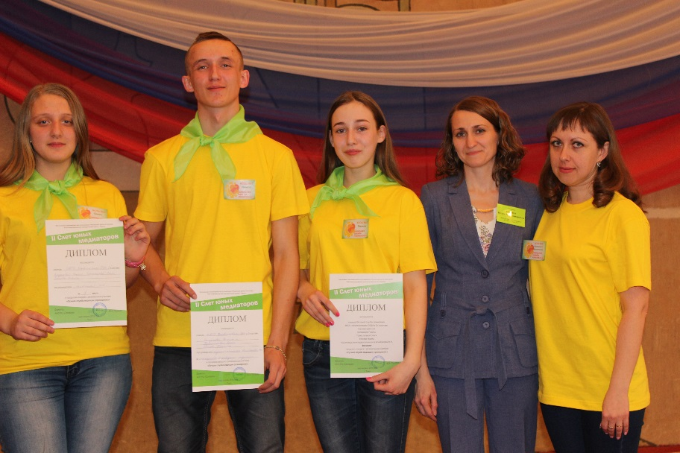
Подведение итогов года 2019-2020 в Кожевниковском районе
1) 2019-2020 уч. году в 14 образовательных организациях работали службы медиации. Численность специалистов служб медиации – 62 чел.
Численность родителей несовершеннолетних, участвовавших в работе служб медиации – 36 чел.
Число случаев, в отношении которых службами медиации (примирения) применялся в течение отчетного периода медиативный и (или) восстановительный подходы - 45
Число проведенных в течение отчетного периода службами медиации (примирения) мероприятий, направленных на профилактику агрессивных, насильственных и асоциальных проявлений среди детей, профилактику преступности среди несовершеннолетних - 14.

Slide 6
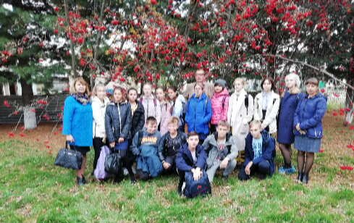
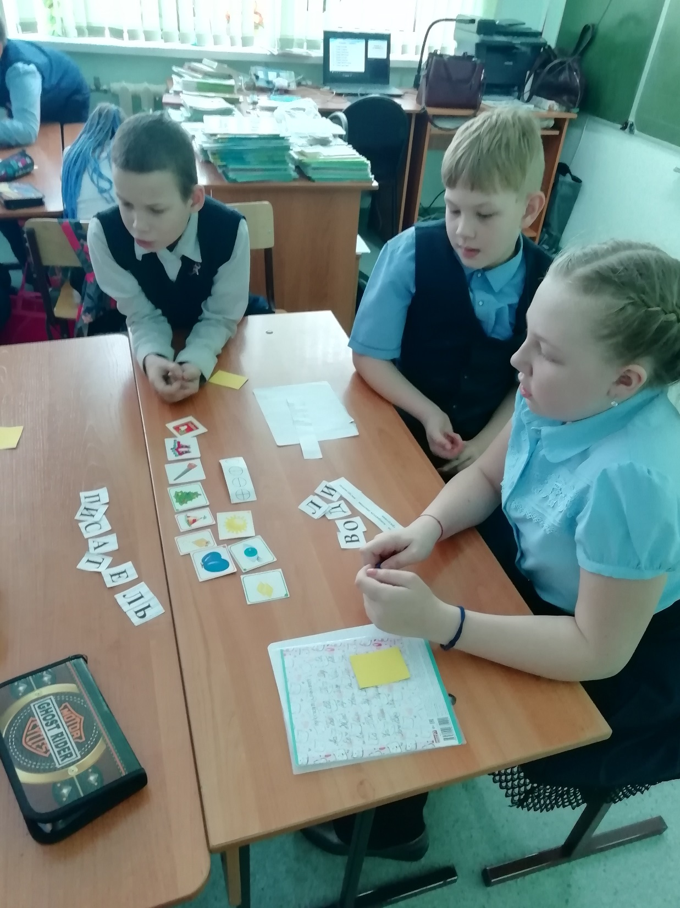
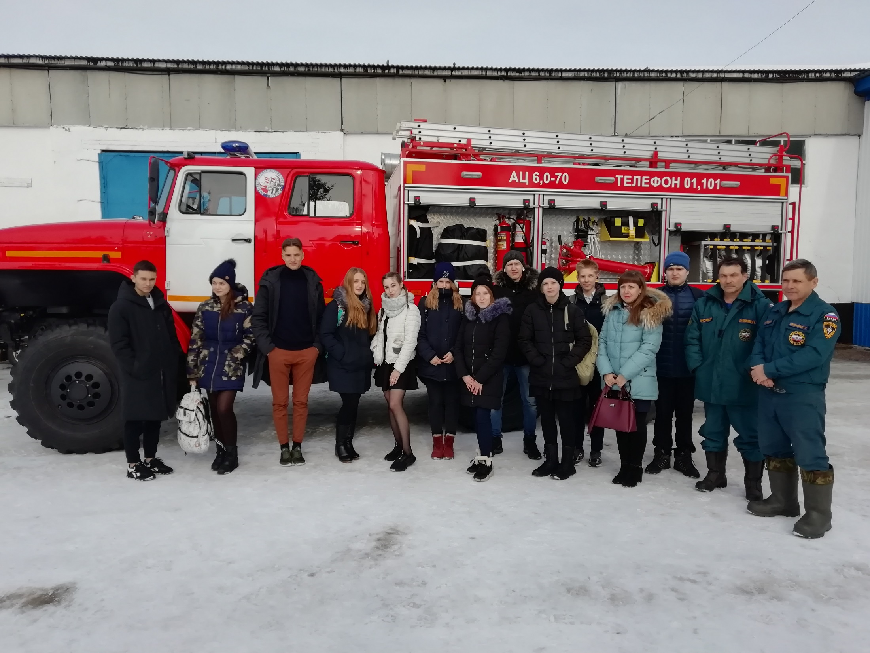
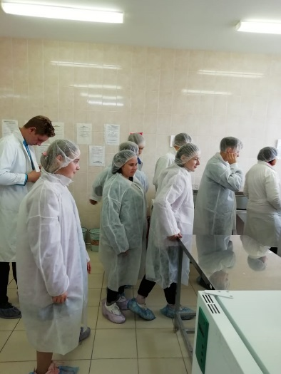
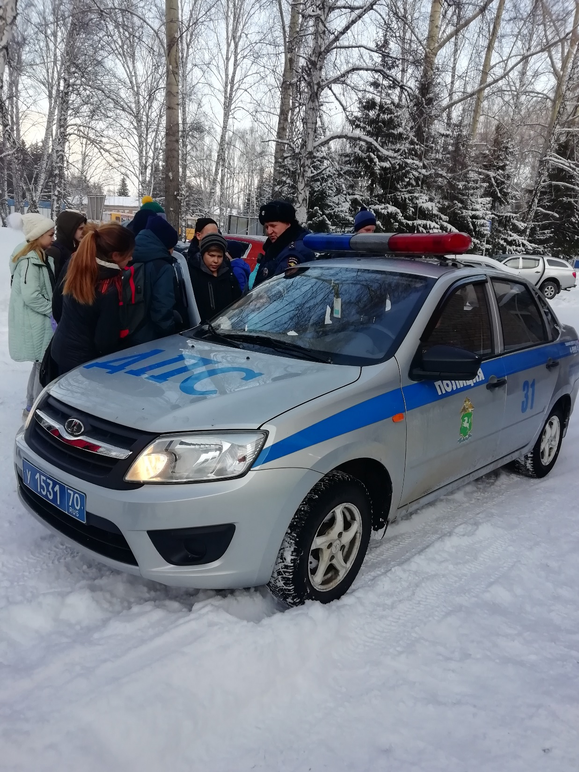
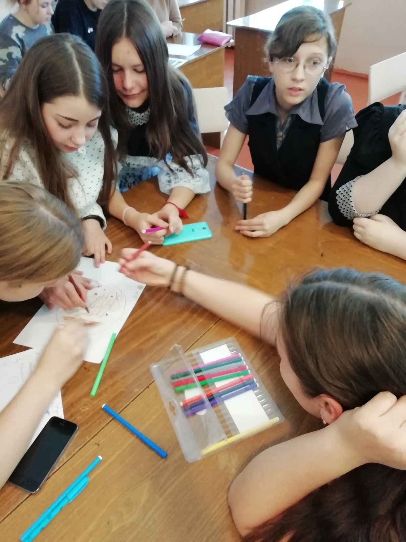
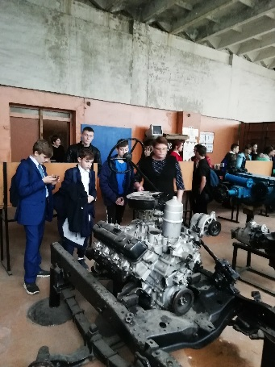
2) В профориентационной кампании приняли участие 925 обучающихся 5 - 11 классов из 15 общеобразовательных организаций района, 63 педагога.
Всего проведено 65 профориентационных мероприятий: классные часы, родительские собрания, экскурсии, профориентационное тестирование, выставки рисунков, акции, встречи с людьми разных профессий.
В рамках профессионального самоопределения обучающихся психологами школ проведены диагностические срезы профессиональных интересов обучающихся 7-11 классов с использованием психодиагностических методик. Были использованы такие методики как «Карта интересов Голомштока», «Опросник ДДО Климова», «Мир профессий». По результатам проведения психодиагностических исследований были выявлены ученики, которые не определились с дальнейшим выбором, либо поле их интересов огромное. С такими учениками была проведена индивидуальная консультативная работа с использованием диагностических методик и тренажеров в базе «Эффектон».
Профориентационная Кампания позволила классным руководителям, координаторам, педагогам скорректировать дальнейшую работу в профессиональном самоопределении школьников.

Slide 7
Занимаясь с детьми ОВЗ в течение года, во время занятий было достигнуто: взаимопонимание с обучающими – это привело к большей откровенности во время занятий, соответственно к самораскрытию детей, то есть у детей сформировались дружеские отношения между собой, появилась уверенность в себе, они стали лучше понимать себя и других. Они научились владеть выразительными движениями – средствами человеческого общения (мимикой, жестом, пантомимикой). Самое главное - научились навыкам общения между собой и окружающими.
В результате консультаций были созданы:
1)доверительные отношения между психологом и клиентом
2) Психологи оказывали клиенту помощь в том, чтобы он смог увидеть себя и свою проблему в новом ракурсе.
3) вместе с клиентом рассматривали различные пути решения проблемы и выбирали наиболее приемлемые из них.
Многие проблемы были разрешены (я считаю, что психологам удалось это сделать).

Slide 8
По результатам диагностик с 1 – 11 классов, индивидуальных обследований, детей группы риска, были даны рекомендации родителям и педагогам на что обратить внимание при возникновении трудностей, как помочь детскому коллективу развиваться без серьёзных конфликтных ситуаций, научить бесконфликтному общению.
В целом работу педагогов-психологов Кожевниковского района я могу охарактеризовать как эффективную, удавшуюся. Показателями эффективности нашей работы является обратная связь родителей, детей , педагогов, воспитателей. Но в связи с возникшей ситуацией в нашей стране - пандемии, это необходимость школ в четвертой четверти в дистанционном обучении, детские сады находились на карантине, не все запланированные мероприятия были проведены. Но зато мы приобрели опыт дистанционной работы с ребятами школ.
Наша работа заключалась в помощи ребятам, педагогам, родителям дистанционно через сайт школы. Поддержка была предложена в виде буклетов, упражнений, аудиозаписи, аффирмаций, памяток, игр, советов, звонков, общение через ватсап.

Slide 9
Спасибо за внимание!
Контакты:
(куда могут обратиться участники ОО за психологической помощью)
Герасимова Наталья Андреевна – педагог – психолог МАОУ «Кожевниковская СОШ № 1», 8(38244)22608
Алимбекова Маргарита Николаевна - педагог – психолог МАОУ «Кожевниковская СОШ № 2», 8(38244)21370
Матыскина Ирина Валерьевна – педагог - психолог МКДОУ д/с «Солнышко», т. 8(38244)23479
Точилина Валентина Петровна – педагог – психолог МКДОУ ЦРР «Колокольчик» т. 8(38244)22634
Консультационный центр в МКДОУ ЦРР д/с «Колокольчик»
Записываться по телефону: 8(38 244) 22633.

